Slide 1
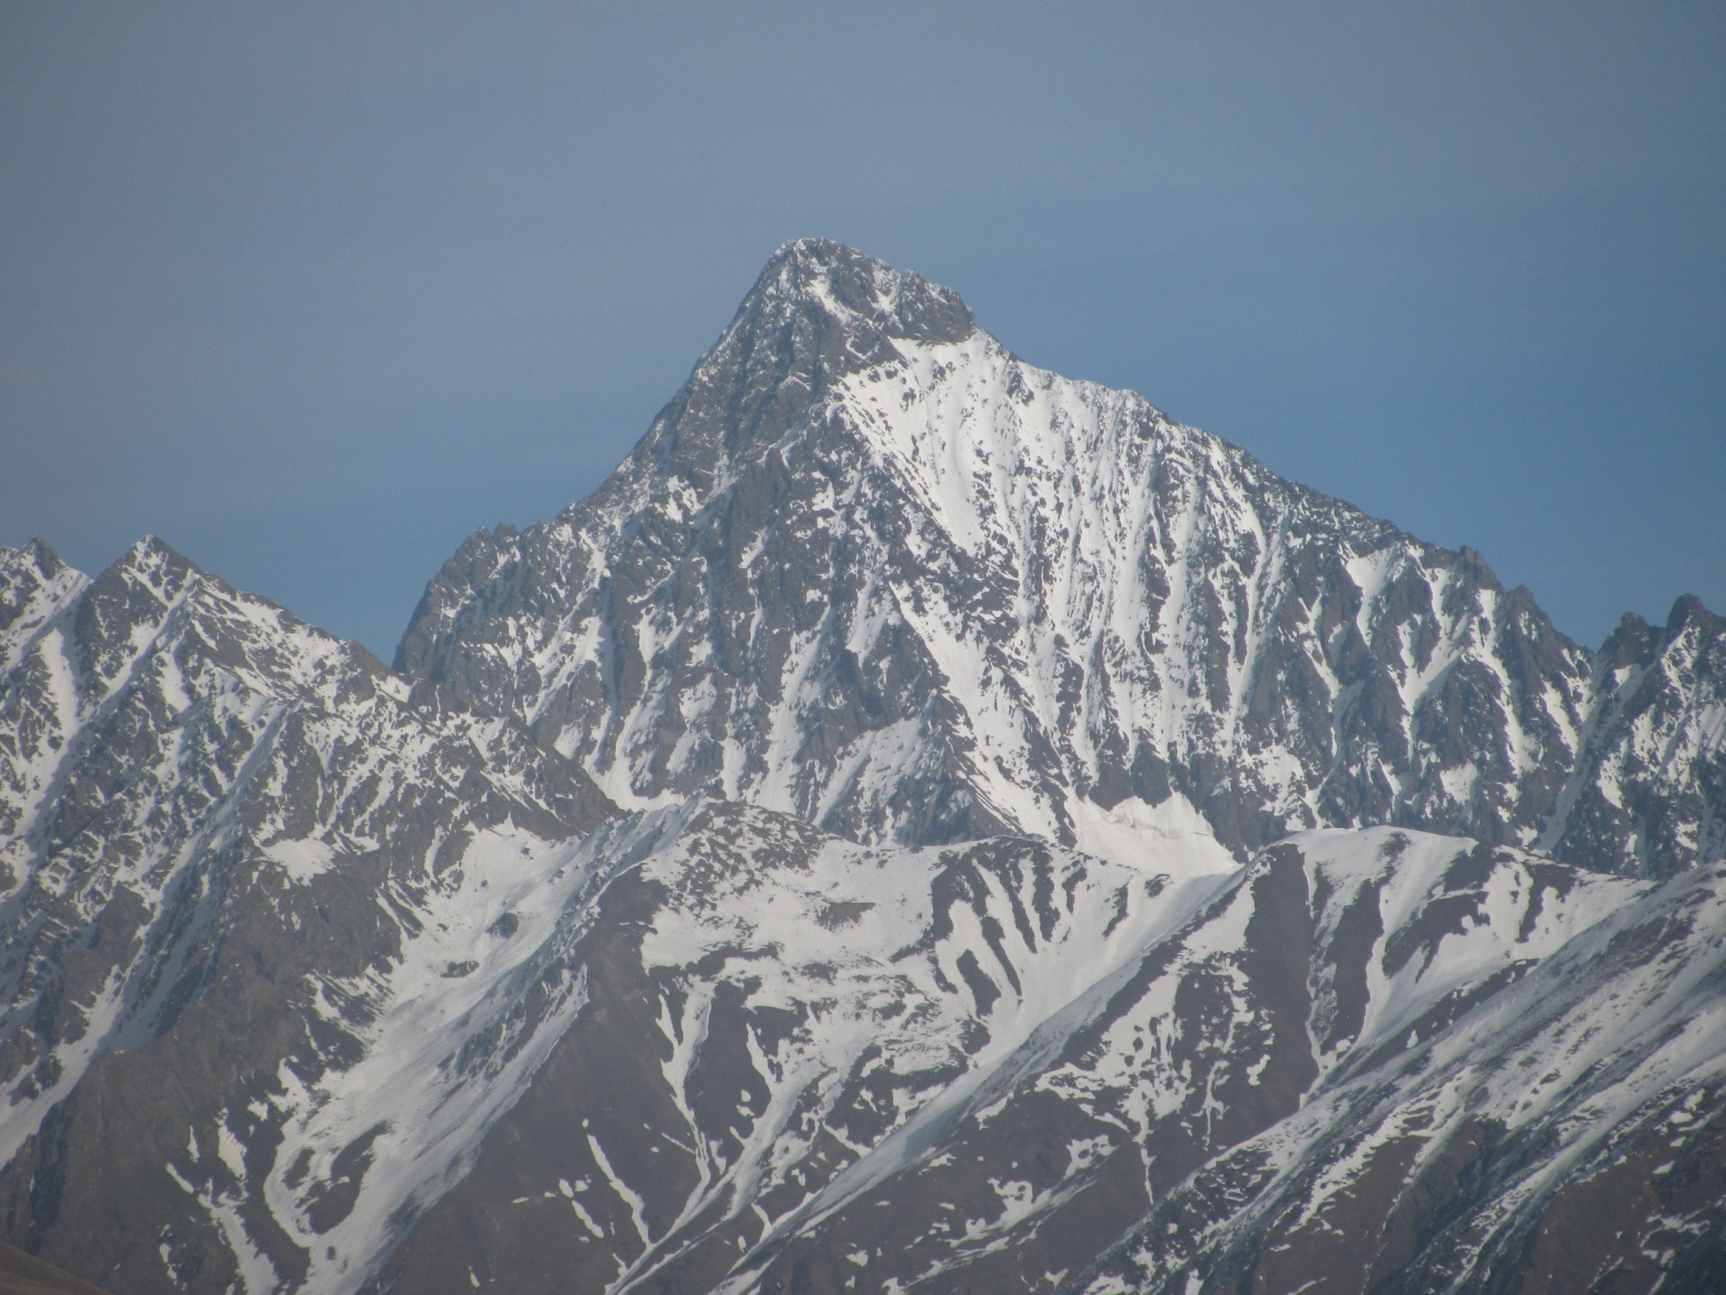
мониторинг техногенного оползня
Малышков С.Ю., Гордеев В.Ф , Поливач В. И., Шталин С. Г., Нагорский П. М.
Институт мониторинга климатических и экологических систем СО РАН

Slide 2
Физическое принцип, положенный в разработку новых методов геофизической разведки и оценки напряженно-деформированного состояния горных пород, основанных на механоэлектричеких преобразованиях в твердых телах.
Электромагнитные импульсы, регистрируемые из образцов горных пород в процессе их нагружения
Явление электромагнитной эмиссии является характерным свойством хрупких неметаллических материалов, а источниками сигнала являются дефекты структуры, внутренние и внешние поверхности диэлектрических материалов.
Основными механизмами генерации сигнала являются:
колебательное движение образующихся в процессе микро- и макроразрушений заряженных поверхностей, концов волокон, отслоившихся частей материала и т.п.;
скачкообразное появление или разделение зарядов на вновь образующихся поверхностях разрывов, расслоений или бортов образующихся трещин;
- микроразряд или тлеющий разряд между отдельными частями материалов при их разрыве.

Slide 3
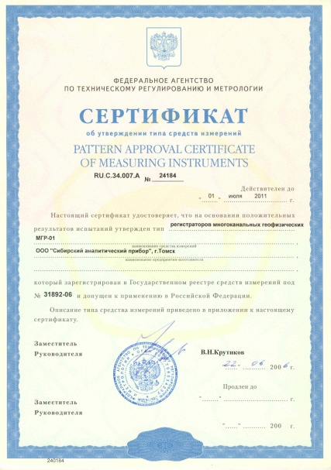
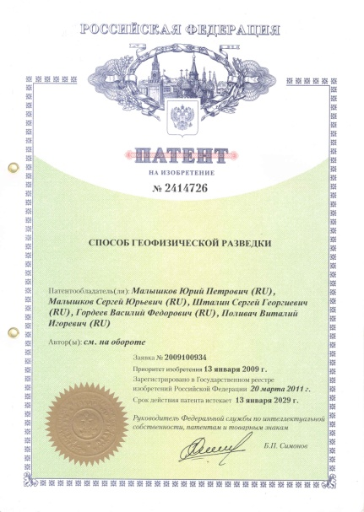
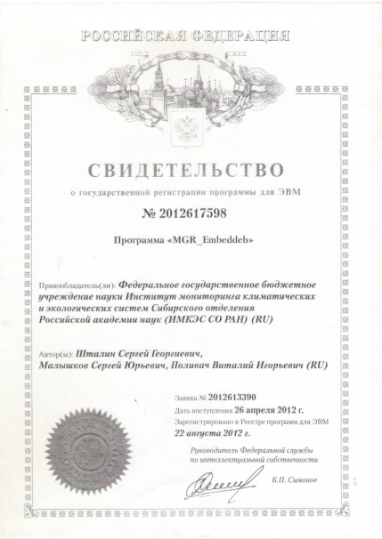
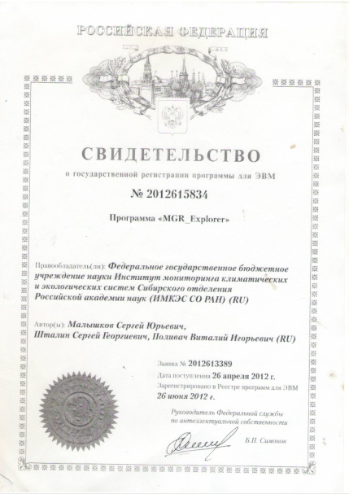
Многоканальный геофизический регистратор МГР-01

Slide 4
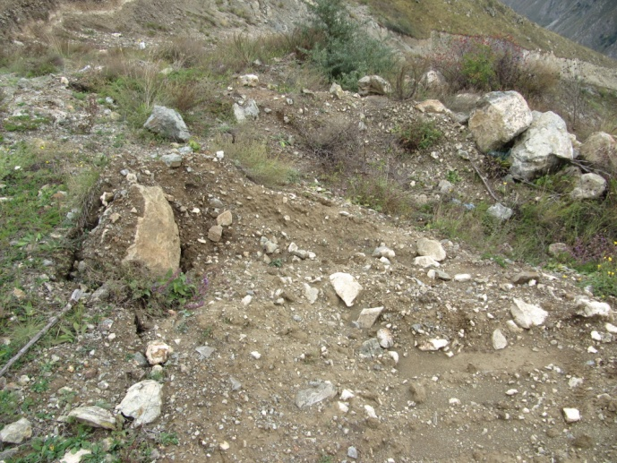
Пространственные вариации ЕИЭМПЗ.
Состояние 2010 г.
Фотография начала развития оползня.

Slide 5
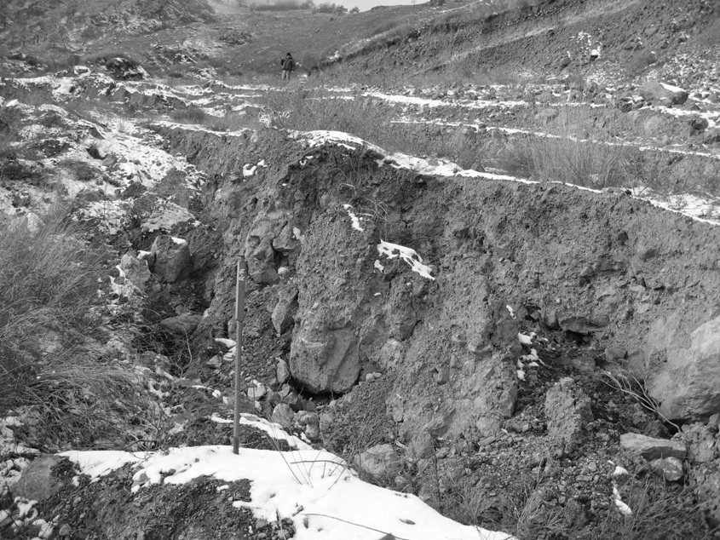
Пространственные вариации ЕИЭМПЗ.
Состояние апрель 2011 в сравнении с предыдущими измерениями
Изменение рельефа, связанное с активизацией оползня.

Slide 6
Пространственные вариации ЕИЭМПЗ. Состояние сентябрь 2013 в сравнении с предыдущими измерениями

Slide 7
Пространственные вариации ЕИЭМПЗ.
Состояние сентябрь 2016 в сравнении с предыдущими измерениями

Slide 8
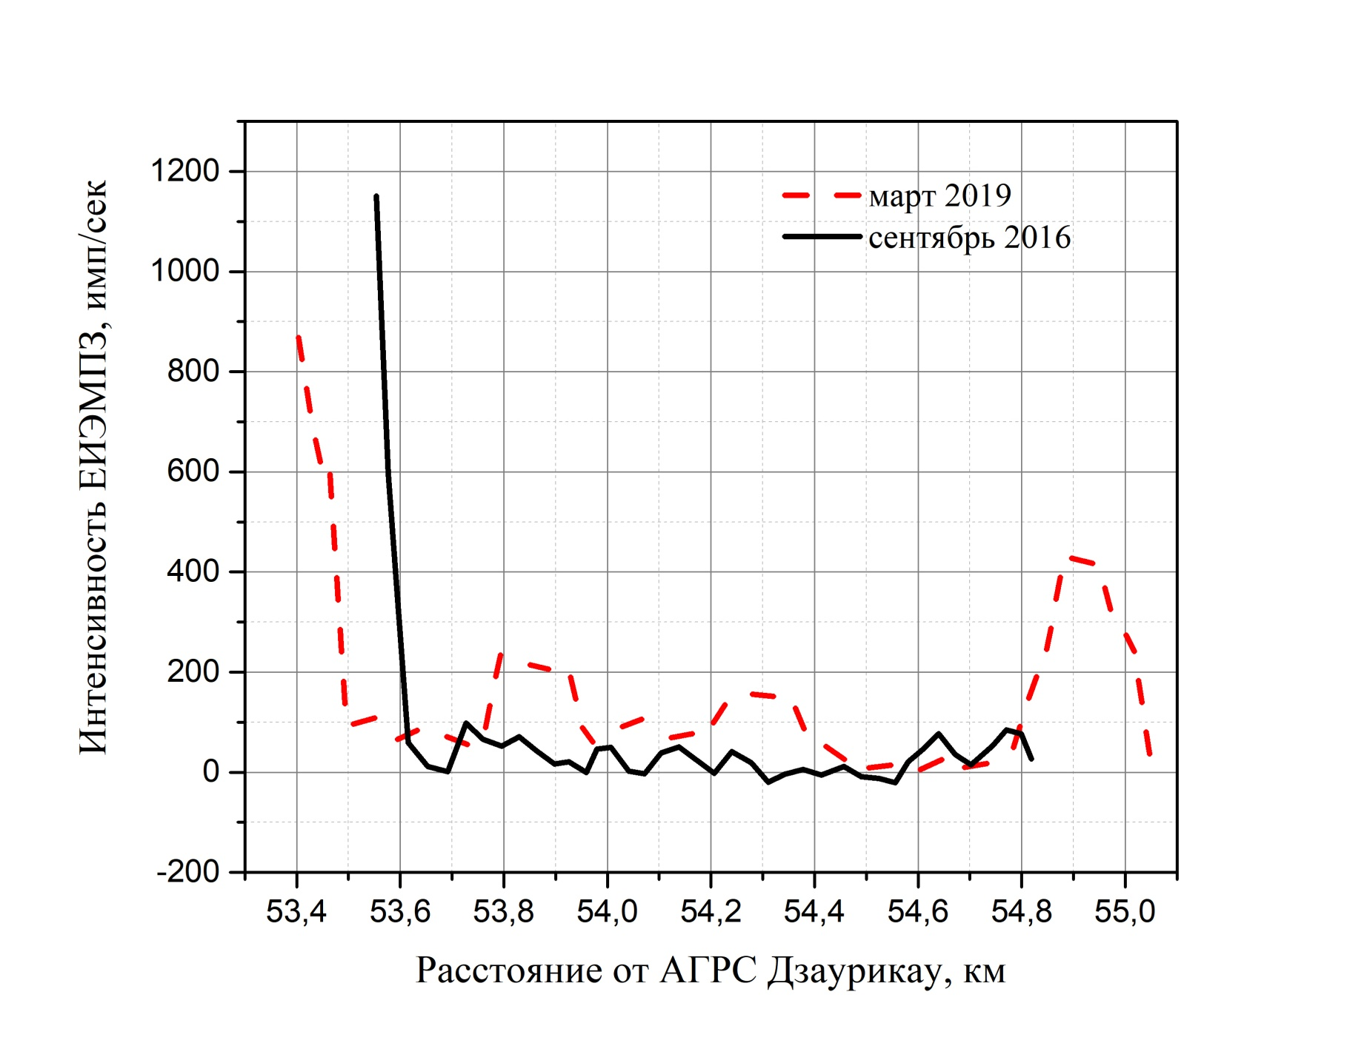
Пространственные вариации ЕИЭМПЗ.
Состояние март 2019 в сравнении с предыдущими измерениями

Slide 9
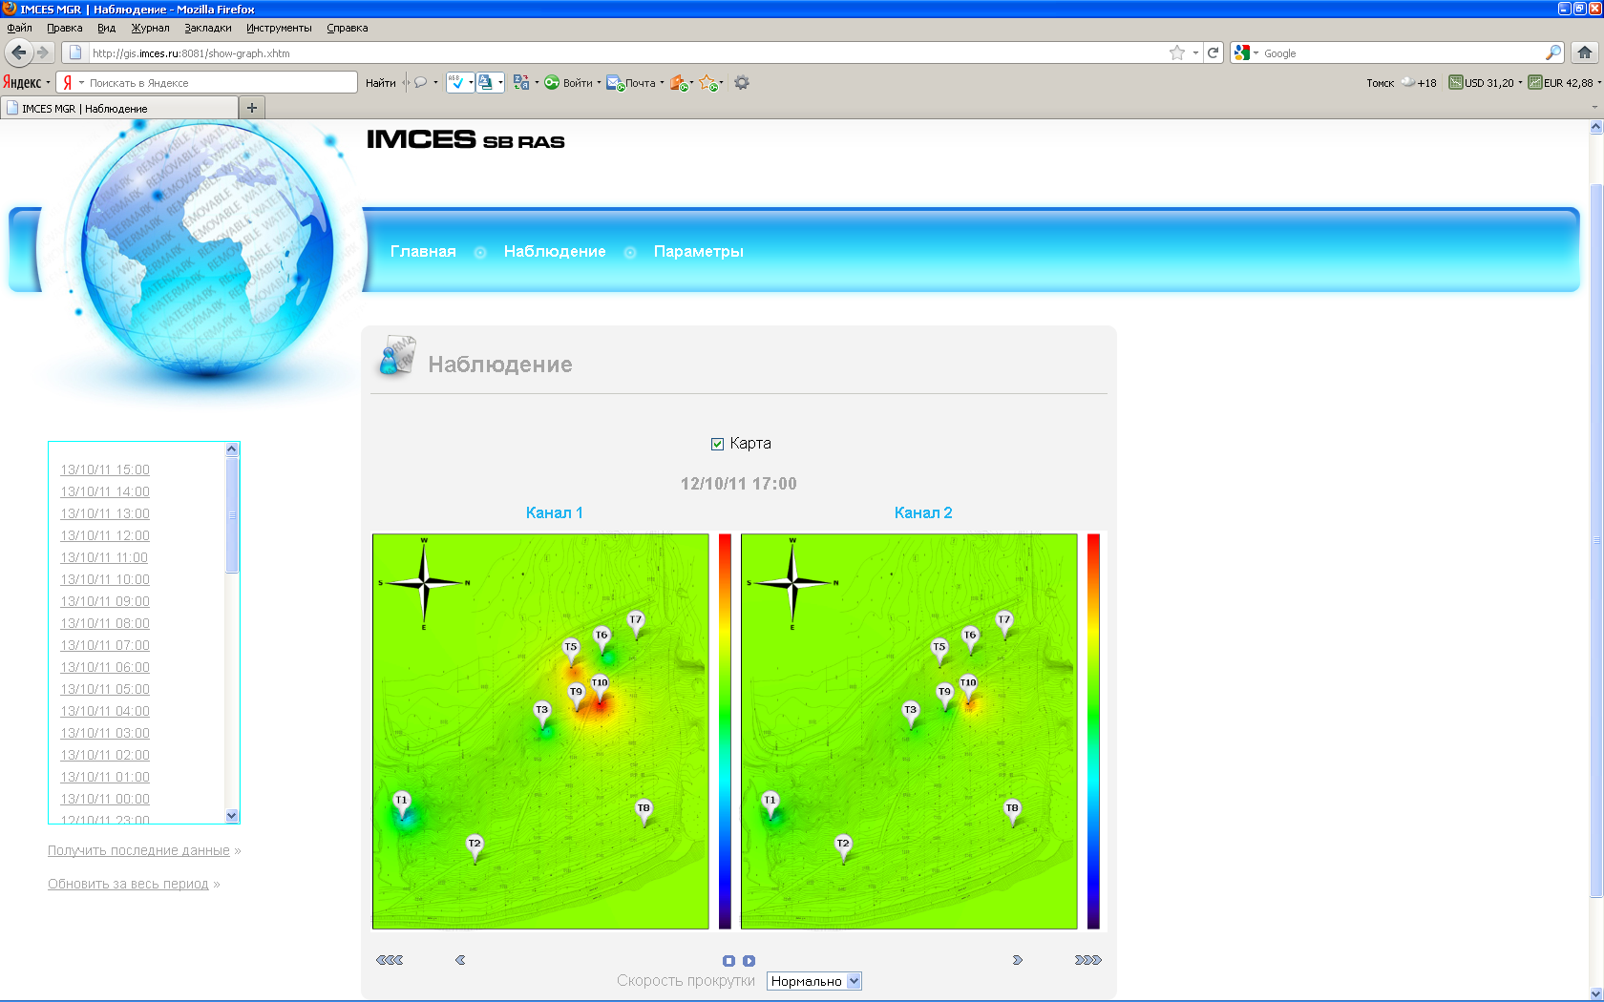
Вид окна диспетчера системы ГИС мониторинга опасных геологических процессов

Slide 10

Спасибо за внимание

